Slide 1
ISR调研
arXiv2260.16761

Slide 2
ISR events selection： Belle at KEKB
事件要求：4个charged tracks 净电荷为0； 至少一个光子E>3GeV 其中最硬的光子视作ISR光子
识别p,π：通过动量，CDC中的特定电离，TOF中的时间信息，ACC中的响应计算联合似然函数Li（i=p,π，K）识别，过滤98%的背景，丢失50%信号
识别光子：Edep（3X3）/Edep（5X5）>0.7 (区分中性强子）

Slide 3
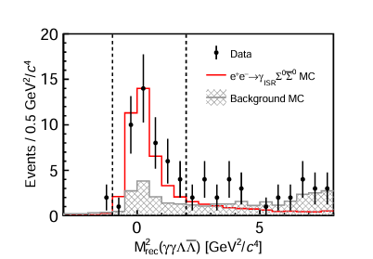
Λ -> p π-，Σ0 -> γ Λ selection
要求p π-有公共顶点且
对软光子要求E>70MeV，组成 对，保留 最小的组合
为确定Σ0对，选择 最小的组合
为消除其他过程影响，进一步要求

Slide 4
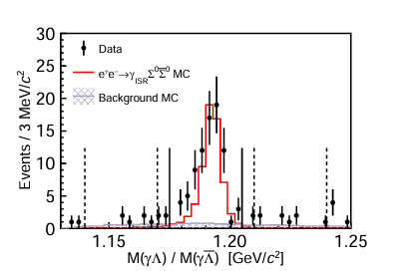
$\sqrt{s}$的标定
采用Σ0对的不变质量标定
ISR光子能量分辨率不够，不用于$\sqrt{s}$的标定
实线部分认为是Σ0信号区域，虚线部分用作背景估计

